Slide 1
Транспортир

Slide 2
Вспомним!
А
сторона
О
вершина
∠АОВ, ∠ВОА, ∠О
сторона
В

Slide 3
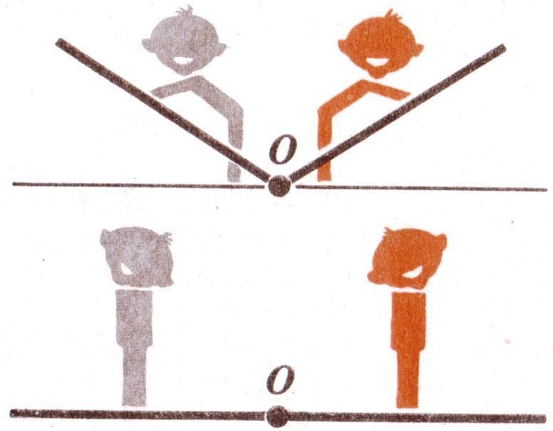
Виды углов
развёрнутыйугол

Slide 4
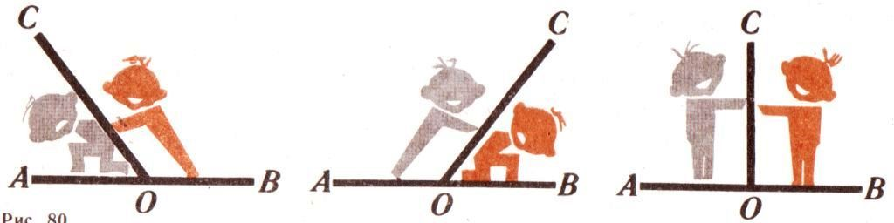
Виды углов
прямой угол
острый угол
тупой угол

Slide 5
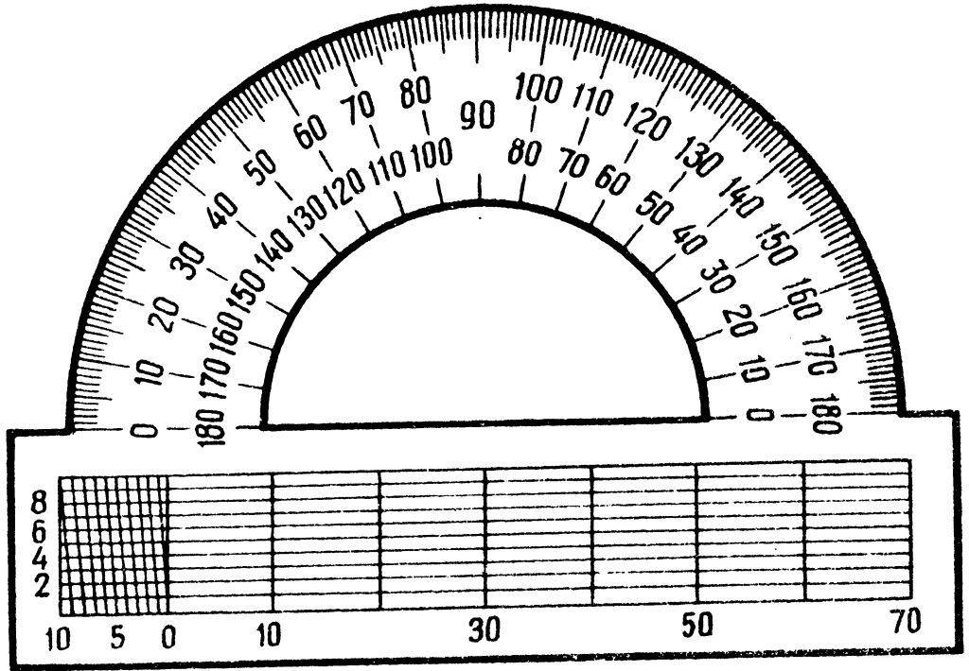
Транспортир
градус
ı

Slide 6
Измерение углов
40^{о}
острый угол

Slide 7
Измерение углов
122^{о}
тупой угол

Slide 8
Построение углов
60^{о}
●

Slide 9
Построение углов
136^{о}
●

Slide 10
Построение углов
90^{о}

Slide 11
Работа в парах
Задание:
Постройте острый угол. Измерьте его. Поменяйтесь с соседом по парте тетрадями. Проверьте работу друг друга.
Сделайте то же задание, построив тупой угол.
Постройте угол в 78^{о}. Запишите вид построенного угла. Попросите соседа по парте проверить ваше построение.
Сделайте то же задание, построив углы в 145^{о} и 90^{о}.

